Slide 1
2024年
中国轻医美产品行业白皮书
摘要版
2025年2月
本报告中行业数据及相关建议主要为原肌美塑运营解决方案团队和沙利文咨询团队采用桌面研究、行业访谈、市场调查及其他研究方法获得，只提供给用户作为市场参考资料。在任何情况下，对于本报告中的信息或所表述的意见，原肌美塑或它们的关联机构并不因此构成提供任何专业建议或服务。在作出任何可能影响您的财务或业务的决策或采取任何相关行动前，您应咨询合资格的专业顾问。
报告中所有的文字、图片、表格均受有关商标和著作权的法律保护，部分文字和数据采集于公开信息，所有权为原著者所有。
在不同时期，原肌美塑运营解决方案团队可能撰写并发布与本报告所载资料、看法及推测不一致的报告。原肌美塑不保证本报告所含信息及资料始终保持在最新状态，原肌美塑将随时补充、更新和修订有关信息及资料。
原肌美塑并未对本报告所含信息的准确性或完整性作出任何（明示或暗示）陈述、保证或承诺。任何原肌美塑、关联机构、员工或代理方均不对任何方因使用本通讯而直接或间接导致的任何损失或损害承担责任。原肌美塑和关联机构均为具有独立法律地位的法律实体。

Slide 2
摘要
01
中国医美市场分析
02
福建注射医美产品格局分析
03
福建光电医美产品格局分析
中国医美市场快速扩张且需求旺盛，以经济较为发达的华东地区为例，随着皖闽赣鲁地区居民收入水平不断提升，医美消费需求仍有释放的空间
医美行业“黑药械”现象严重，消费者因缺少医美专业知识而难辨真假，求美者对正品的认知亟需提升，医美产品的扫码验真功能成最为有效的解决途径。当前医美产品验真量最高的城市包括上海、深圳、成都、济南和厦门，后续的医美产品格局分析将以福建省为例进行深入探讨
玻尿酸注射剂：乔雅登是进口玻尿酸注射剂品牌，瑞蓝·唯瑅常用于水光针注射。消费者对玻尿酸填充的认知度和接受度居注射类医美项目最高，福建市场竞争较为激烈
胶原蛋白注射剂：薇旖美是国产胶原蛋白医疗器械产品。胶原蛋白的商业化程度不足，定价相对较高，福建市场较为集中
再生医美针剂：艾维岚童颜针与伊妍仕少女针在国内的应用尚处于起步阶段，福建市场的头部品牌表现突出
热玛吉：对比注射类，非侵入式治疗的光电类医美更受求美者欢迎，福建市场竞争激烈
酷塑：对比除皱瘦脸与美白嫩肤等热门医美项目，求美者对减脂塑形的需求较弱，福建市场提供相关服务的医美机构数量有限
海菲秀：肌肤护理是求美者的基本需求，提供服务的门槛相对较低，福建市场充分竞争
此次白皮书调研（本调研）基于福建省70家医美机构2024年产品调研，及诸多资深医美从业者的访谈
调研数据截至2025年1月22日

Slide 3
中国医美市场分析
01/
中国医美行业现状
中国医美行业趋势

Slide 4
受益于技术发展与消费复苏，中国医疗美容市场快速发展，华东地区潜力有望加速释放
市面医美产品的质量水平参差不齐，其扫码验真服务可有效帮助求美者鉴别药械资质
中国医美市场快速扩张，以经济较为发达的华东地区为例。医美消费属于可选消费，江浙沪人均可支配收入显著高于皖闽赣鲁，居民医美消费需求旺盛，医美机构数量庞大；随着皖闽赣鲁经济不断向好，医美需求仍有释放的空间。
随着医美服务机构数量增加，假货、水货横行等突出问题逐步暴露，市面流通的医美针剂正品率仅35%。消费者因缺少医美专业知识而难辨真假，求美者对正品的认知亟需提升，医美产品的扫码验真功能是最为有效的解决途径。
2024年中国华东各地区居民人均可支配收入情况
2024年中国市面流通的医美针剂品质构成
单位：%
单位：元
2024年中国合规医美场所的医美针剂品质构成
2024年中国华东各地区医美机构数量情况
单位：%
单位：个
2024年中国非法医美场所的医美针剂品质构成
单位：%
注：统计机构含对应地区的美容专科机构、诊疗科室含整形外科、皮肤科或医疗美容科的综合医疗机构
数据来源：国家卫健委，弗若斯特沙利文
数据来源：专家访谈，弗若斯特沙利文

Slide 5
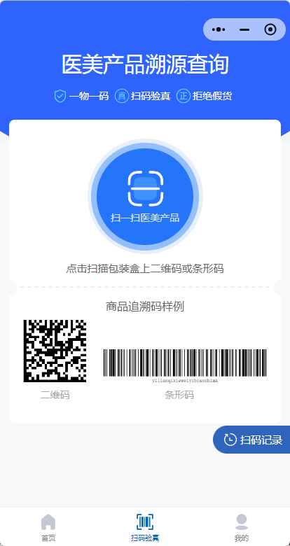
医美产品“一物一码可溯源”逐步实现，扫码验真功能通过提高机构违规成本而促进行业合规
建立严选正品价值理念、帮助求美者提高审美能力的医疗美容机构将引领行业有序发展
中国医美是由中整协创建的公益性平台，求美者可查询医美机构信息和医美产品扫码验真，数据显示年轻求美者更重视医美产品验真，且验真量最高的城市包括上海、深圳、成都、济南和厦门。医美药械正品溯源体系不断完善，行业权威协会持续助力“扫码验真”向“正品溯源”升级。
医美机构在消费教育引导方面可发挥重要作用。首先，机构应帮助求美者提高对美的鉴赏力，倡导求美者树立正确的消费观；其次，机构应向求美者宣传普及专业知识，提高求美者对医美产品的分辨能力。
中国医美平台扫码验真服务
年轻用户更重视医美产品验真
求美者应树立正确的审美观、价值观、消费观
提高求美者自我保护
能力
25-35岁医美产品线上平台验真用户超55%
机构应帮助求美者提高对美的鉴赏力与领悟力，培养健康的审美趣味，拒绝将容貌与人生价值捆绑，防止过度医美；
机构应倡导树立正确的消费观，充分认识医美的不确定性与风险性，根据求美者自身实际需要，谨慎做出医美消费选择，防止盲从、跟风与攀比消费
随着法治化进程的推进，消费者权益保护意识不断增强，但自我保护能力尚有不足。机构应针对性、持续性地开展消费教育，结合热门医美消费项目向重点医美消费人群宣传普及医疗美容专业知识，提高求美者分辨医疗美容产品的能力
注重消费教育引导
2024年医美产品线上平台验真量最高的10座城市
数据来源：中国医美，弗若斯特沙利文

Slide 6
福建注射医美产品格局分析
02/
乔雅登产品格局分析
薇旖美产品格局分析
艾维岚产品格局分析
伊妍仕产品格局分析
瑞蓝·唯瑅产品格局分析

Slide 7
乔雅登是中国广受欢迎的进口玻尿酸注射剂品牌，福建区域正品认证机构达70家
消费者对玻尿酸认知度和接受度高，福建市场竞争激烈，头部品牌具有一定的影响力
乔雅登是国内最受欢迎的进口玻尿酸注射剂品牌之一，由国际知名医美公司艾尔建美学生产，产品线包括乔雅登U系列与乔雅登V系列，后者部分添加利多卡因可减轻注射时疼痛，不同产品对应不同的适应症以满足不同求美者的需求。
从福建区域乔雅登的竞争格局看：厦门原肌美塑占福建省市场的份额为18%，占厦门市市场的份额为33%。消费者对玻尿酸认知度和接受度更高，提供相关注射服务的医美机构众多，充分竞争，头部品牌具有一定的影响力。
乔雅登正品介绍
产品名称 | 图样 | 适应症
乔雅登雅致 |  | 用于注射到面部真皮组织的中层到深层部位，以纠正中度鼻唇沟皱纹
乔雅登极致 |  | 用于注射到面部真皮组织的中层到深层部位，以纠正重度鼻唇沟皱纹
乔雅登丰颜 |  | 用于面颊部深层（皮下和/或骨膜上）注射，以重塑面部容积
乔雅登缇颜 |  | 用于注射到真皮深层部位，以纠正中重度鼻唇沟皱纹
乔雅登质颜 |  | 通过注射至唇红体和唇红缘的唇粘膜、真皮浅层或中层，以矫正唇部不对称、轮廓畸形和容积缺损等结构缺陷
乔雅登朔颜 |  | 用于面部骨膜上注射，以改善中度下颌后缩患者的下颌轮廓
2024年福建省医美机构乔雅登产品进货量的份额构成
单位：%
2024年厦门市医美机构乔雅登产品进货量的份额构成
2024年福建省乔雅登官方认证的医美机构分布
单位：%
单位：家
数据来源：国家药监局，艾尔建官网，弗若斯特沙利文
数据来源：正品厂商，弗若斯特沙利文

Slide 8
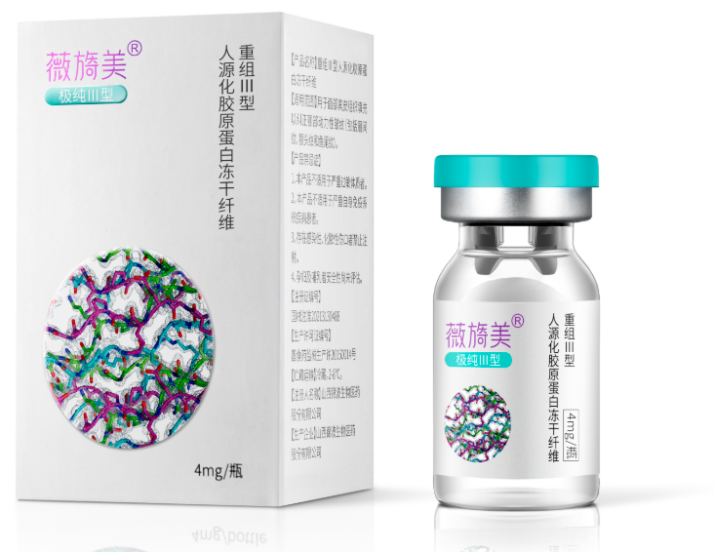
薇旖美是关注度较高的国产胶原蛋白注射剂品牌，福建区域正品认证机构达71家
胶原蛋白相关医美服务定价较高，福建市场的销售集中在当地知名度较高的医美品牌
薇旖美是中国自主研制的首款重组人源化胶原蛋白医疗器械，由知名胶原蛋白公司锦波生物生产，正品属于重组胶原作为无源植入物的应用产品，按照第三类医疗器械管理。该品是抗衰新星，也是玻尿酸注射剂的良好替代，广受市场关注。
从福建区域薇旖美的竞争格局看：厦门原肌美塑占福建省市场的份额为34%，占厦门市的份额为57%；福州原肌美塑占福建省市场的份额为6%。胶原蛋白商业化程度较低，相关医美服务定价较高，消费者倾向于在当地知名度高的医美品牌消费，市场较为集中。
薇旖美正品介绍
产品名称 | 管理类别 | 正品图样 | 适应症
薇旖美- 重组Ⅲ型人源化胶原蛋白冻干纤维 | 第三类 医疗器械 |  | 用于面部真皮组织填充以纠正额部动力性皱纹（包括眉间纹、额头纹和鱼尾纹）
2024年福建省医美机构薇旖美产品进货量的份额构成
2024年福建省薇旖美官方认证的医美机构分布
单位：%
2024年厦门市医美机构薇旖美产品进货量的份额构成
单位：家
单位：%
数据来源：国家药监局，锦波生物官网，弗若斯特沙利文
数据来源：正品厂商，弗若斯特沙利文

Slide 9
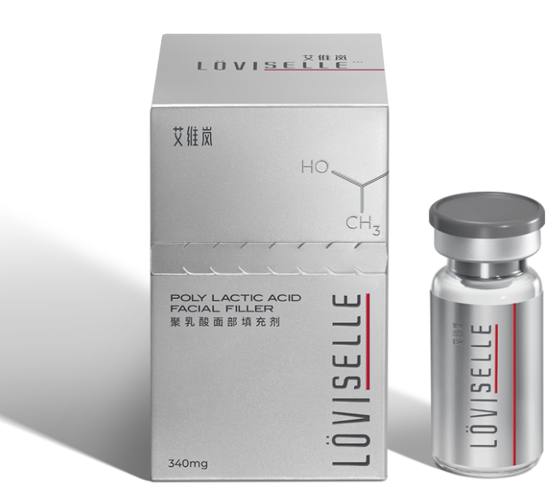
艾维岚“童颜针”属于饱受市场关注的再生医美针剂，福建区域正品认证机构达65家
受益于艾维岚本土生产的背景，福建区域实现销售的医美机构较多，市场适度竞争
艾维岚“童颜针”是一款聚乳酸面部填充剂，由长春圣博玛公司生产。聚乳酸是新型生物可降解材料，安全性高，填充效果极佳，且本土化生产便于机构布局销售。在福建区域，艾维岚正品认证已覆盖6座城市，机构集中在厦门市与福州市。
从福建区域艾维岚的竞争格局看：厦门原肌美塑占福建省市场的份额为20%，占厦门市的份额为27%；福州原肌美塑占福建省市场的份额为7%。聚乳酸填充在中国的应用尚处于起步阶段，消费普及度仍有提升空间，但得益于艾维岚本土生产的推动，福建区域提供相关服务的医美机构较多，形成适度竞争的市场环境。
艾维岚正品介绍
产品名称 | 管理类别 | 正品图样 | 适应症
艾维岚- 聚乳酸面部填充剂 | 第三类 医疗器械 |  | 适用于注射到真皮深层，以纠正中重度鼻唇沟皱纹
2024年福建省医美机构艾维岚产品进货量的份额构成
单位：%
2024年福建省艾维岚官方认证的医美机构分布
2024年厦门市医美机构艾维岚产品进货量的份额构成
单位：家
单位：%
数据来源：国家药监局，艾维岚官网，弗若斯特沙利文
数据来源：正品厂商，弗若斯特沙利文

Slide 10
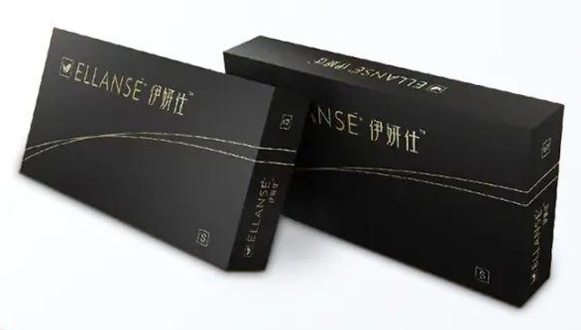
伊妍仕“少女针”是另一种广受市场关注的再生医美针剂，福建区域正品认证机构达27家
高定价与低普及致使市场实现销售的机构较少，福建区域头部品牌表现突出
伊妍仕“少女针”是一款进口注射用聚己内酯微球面部填充剂，由华东医药旗下子公司Sinclair生产，对于改善衰老引起的面部容积缺失、皱纹和面部轮廓有显著且持久的疗效。在福建区域，伊妍仕正品认证已覆盖4座城市，机构达27家。
从福建区域伊妍仕的竞争格局看：厦门原肌美塑占福建省市场的份额为10%，占厦门市市场的份额为31%。少女针的优异特性决定其高定价，市场接受度低致使提供相关服务的医美机构数量较少，实现销售的机构更少。头部品牌占据相当份额，其余品牌竞争剩余份额。
伊妍仕正品介绍
产品名称 | 正品图样 | 适应症 | 成分构成
伊妍仕- 注射用聚己内酯微球面部填充剂 Polycaprolactone Gel for Injection |  | 用于皮下层植入，以纠正中到重度鼻唇沟皱纹
2024年福建省医美机构伊妍仕产品进货量的份额构成
单位：%
2024年福建省伊妍仕官方认证的医美机构分布
2024年厦门市医美机构伊妍仕产品进货量的份额构成
单位：家
单位：%
数据来源：国家药监局，欣可丽美学官网，伊妍仕官网，弗若斯特沙利文
数据来源：正品厂商，弗若斯特沙利文

Slide 11
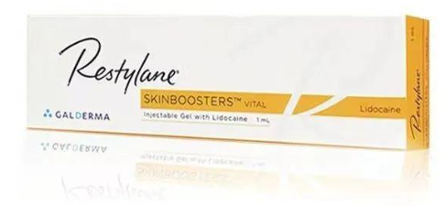
瑞蓝·唯瑅是中国常用于水光针注射的玻尿酸产品，福建区域正品认证机构达46家
消费者对水光针与玻尿酸的认知与接受度较高，福建市场的销售集中在头部品牌
瑞蓝·唯瑅是瑞蓝系列的进口注射用交联透明质酸钠凝胶产品，由欧洲知名医美公司高德美生产，其水光注射适合减轻浅表细纹以及改善面部松弛。在福建区域，瑞蓝·唯瑅正品认证已覆盖3座城市，机构达46家。
从福建区域瑞蓝·唯瑅的竞争格局看：厦门原肌美塑占福建省市场的份额为37%，占厦门市的份额为50%；福州原肌美塑占福建省市场的份额为17%。水光注射操作方便、快捷且均匀，消费者认知与接受度高，市场参与机构较多，但医疗属性仍使得该品销售集中在头部品牌。
瑞蓝·唯瑅正品介绍
产品名称 | 正品图样
瑞蓝·唯瑅- 注射用交联透明质酸钠凝胶 Crosslinked Sodium Hyaluronate Gel for Injection
2024年福建省医美机构瑞蓝·唯瑅产品进货量的份额构成
2024年福建省瑞蓝·唯瑅官方认证的医美机构分布
单位：%
2024年厦门市医美机构瑞蓝·唯瑅产品进货量的份额构成
单位：家
单位：%
数据来源：瑞蓝官网，弗若斯特沙利文
数据来源：正品厂商，弗若斯特沙利文

Slide 12
福建光电医美产品格局分析
03/
热玛吉产品格局分析
酷塑产品格局分析
海菲秀产品格局分析

Slide 13
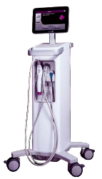
热玛吉是光电类医美的代表性射频治疗仪器，福建区域超玛吉正品认证机构达41家
该品属于进口专利仪器但治疗需求旺盛，市场竞争相对激烈，参与品牌有原肌美塑等
热玛吉是一款进口射频治疗仪，由国际知名医美器械公司索塔医疗生产，也是光电类医美常用仪器。目前已在中国布局的热玛吉有四代与五代，热玛吉五代又称超玛吉。在福建区域，超玛吉正品认证已覆盖4座城市，机构达41家。
从福建区域热玛吉竞争格局看：厦门原肌美塑占福建省市场的份额为23%，占厦门市份额为34%。对比注射类，非侵入式治疗的光电类医美更受求美者欢迎。但热玛吉属于进口专利仪器，正品机构数量有限，市场仍较为集中。
热玛吉五代（超玛吉）正品介绍
产品名称 | 正品图样 | 适应症
热玛吉- 射频治疗仪 Thermage FLX System |  | 本产品在医疗机构中由有资质的医务人员经培训合格后使用，用于减轻身体、面部及眼周的皱纹
2024年福建省医美机构热玛吉相关产品进货量份额构成
单位：%
2024年福建省热玛吉五代（超玛吉）官方认证的医美机构分布
2024年厦门市医美机构热玛吉相关产品进货量份额构成
单位：家
单位：%
数据来源：国家药监局，热玛吉官网，弗若斯特沙利文
数据来源：正品厂商，弗若斯特沙利文

Slide 14
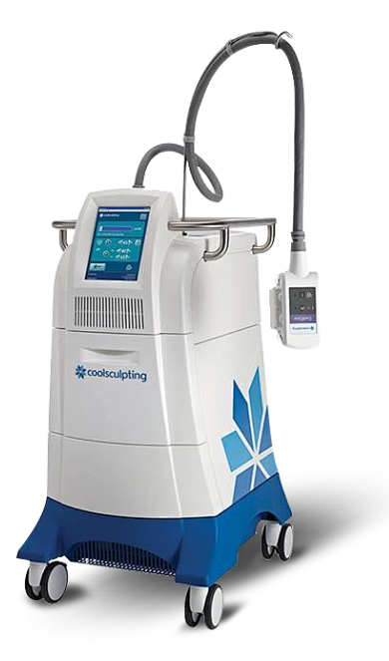
酷塑是非手术类减脂的代表性治疗进口仪器，福建区域正品认证机构仅9家
求美者对减脂塑形的需求较弱，认证机构数量少，福建市场的销售集中在头部医美品牌
酷塑是一款进口冷冻减脂仪，由国际知名医美公司艾尔建美学生产，临床适用于负压吸引脂肪厚度大于1厘米的腹部和侧腰部位脂肪层减少，凭借其非侵入性冷却优势成为吸脂手术的良好替代。在福建区域，酷塑正品认证已覆盖3座城市，机构达9家。
从福建区域酷塑的竞争格局看：厦门原肌美塑占福建省市场的份额为31%，占厦门市的份额为59%；福州原肌美塑占福建省市场的份额为14%。对比除皱瘦脸与美白嫩肤等热门医美项目，求美者对减脂塑形的需求较弱，叠加酷塑为进口专利仪器，市场提供相关服务的医美机构数量较少，而服务本身的医疗属性促使销售集中在少数头部品牌。
酷塑正品介绍
产品名称 | 正品图样 | 适应症
酷塑- 冷冻减脂仪Cryolipolysis System |  | 临床上适用于能够满足负压吸引且脂肪厚度大于1厘米的腹部和侧腰部位脂肪层的减少
2024年福建省医美机构酷塑相关产品进货量份额构成
单位：%
2024年福建省酷塑官方认证的医美机构分布
2024年厦门市医美机构酷塑相关产品进货量份额构成
单位：家
单位：%
数据来源：国家药监局，酷塑官网，弗若斯特沙利文
数据来源：正品厂商，弗若斯特沙利文

Slide 15
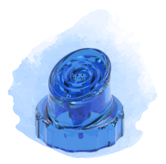
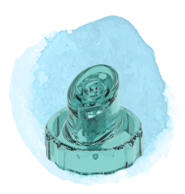
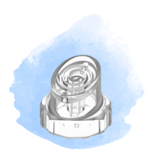
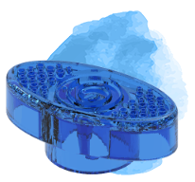
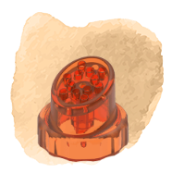
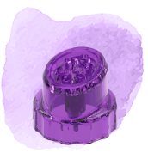
海菲秀属于皮肤管理类项目，福建区域正品认证机构达86家
肌肤护理是求美者的基本需求，提供相关服务的门槛低，福建市场竞争激烈
海菲秀是一项皮肤管理类项目，由美国海菲秀公司提供仪器及精华等产品，疗效为肌肤护理。它采用“净颜、焕颜、润颜”三步骤，专用耗材均需配合仪器和精华使用。在福建区域，海菲秀正品认证已覆盖7座城市，机构达86家。
从福建区域海菲秀的竞争格局看：厦门原肌美塑占福建省市场的份额为38%，占厦门市份额为50%。肌肤护理是求美者的基本需求，提供服务的门槛相对较低，市场竞争激烈。但该类服务高复购率的特性较为显著，消费者更倾向于选择当地信誉良好、服务质量高的头部医美品牌。
海菲秀三步骤专用耗材介绍
名称 | 第一步 蓝色探头 （默认） | 第二步 蓝绿色探头 （默认） | 第三步 白色探头 （默认） | 第一步 蓝色探头 （身体专用） | 第一步 橘色探头 （可选） | 第一步 紫色探头 （可选）
探头 图样
用途 | 净颜 | 焕颜 | 润颜 | 净颜（身体大部位专用） | 强效净颜 | 深度净颜
适宜 人群 | 各种不同肤质的求美者 | 各种不同肤质的求美者 | 各种不同肤质的求美者 | 各种不同肤质的求美者 | 角质较厚 / 油性肤质的求 美者 | 需求是进一步移除老旧废角质及脏污的求美者
2024年福建省医美机构海菲秀相关产品进货量份额构成
单位：%
2024年福建省海菲秀官方认证的美容机构分布
2024年厦门市医美机构海菲秀相关产品进货量份额构成
单位：家
单位：%
数据来源：海菲秀官网，弗若斯特沙利文
数据来源：正品厂商，弗若斯特沙利文

Slide 16
THANKS
中国轻医美产品白皮书

